Slide 1
安博会调研报告
郭首宇
2015.11.6

Slide 2
提纲
安防展厂商归类
安防展亮点分析
关于智慧社区/家居的思考
Notes:
红色标注的是会深入分析的公司，其展品比较有代表性或创新性

Slide 3
安防展厂商归类
Notes:
红色标注的是会深入分析的公司，其展品比较有代表性或创新性

Slide 4
安防展厂商归类
参展安防企业
明星企业：
海康威视、大华、宇视科技、天地伟业、霍尼韦尔、索尼
机器识图：科达
芯片厂商：华为（海思）、雄迈
智慧城市/社区：星网锐捷、佳都科技、竞争、高新兴、清华同方
智能家居：大华乐橙、海康萤石、海尔U+、领航卫士、慧智南方科技
视频分析&图像处理：新舟、格林深瞳、悠络客
智能识别：人脸识别（云从科技FaceDNA、汉王）、生物识别（ZKTeco）
门锁（豪力士、凯迪士、友联奕诺EBKN、科裕智能科技）、弱电箱（柯莱尔）、电子围栏（艾利恩）
显示墙：利亚德
存储：WD
Notes:
红色标注的是会深入分析的公司，其展品比较有代表性或创新性

Slide 5
安防展亮点分析
Notes:
红色标注的是会深入分析的公司，其展品比较有代表性或创新性

Slide 6
安防展亮点分析－明星企业
特点：行业方案，涵盖云、管、端
本土vs外资
 | 本土企业 | 外资企业
代表企业 | 海康威视、大华股份、宇视科技 | 霍尼韦尔、索尼、ABB
智慧城市/平安城市 | 海康和大华在平安城市领域推出了联动摄像机、热成像摄像机等产品和适用于各行业的系统和方案 在视频监控领域的沉淀比霍尼韦尔等更深厚 | 没看到针对各行业定制的系统
智慧社区/智能家居 | 海康萤石、大华乐橙分别提供云端集成方案 大华的小华科技团队研发运营智慧社区已经有三代产品 | 霍尼韦尔有可视对讲产品，对应的云服务较薄弱 ABB的free@home展品比较粗糙，用ipad上的app做的演示
创新性 | 海康的摄像机联动、人群分析、工业级无人机等技术 大华的智慧小区、云浓缩摘要、全景监控（动态） | 索尼的视频全景拼接（静态）、4K高清显示、低照度成像
小结 | 在平安城市、智慧社区、智能家居领域，本土企业相比外企更有创新性、更接地气

Slide 7
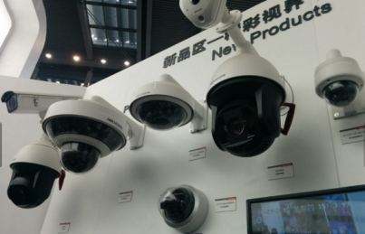
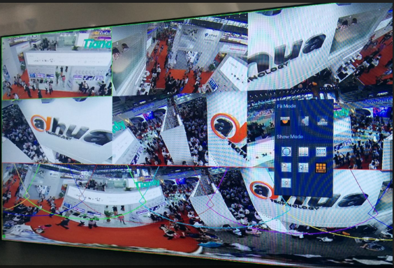
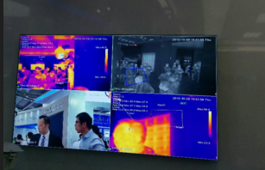
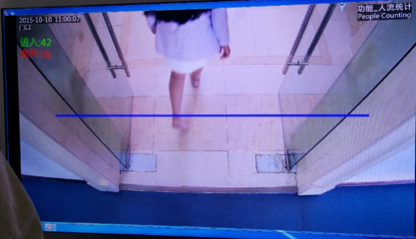
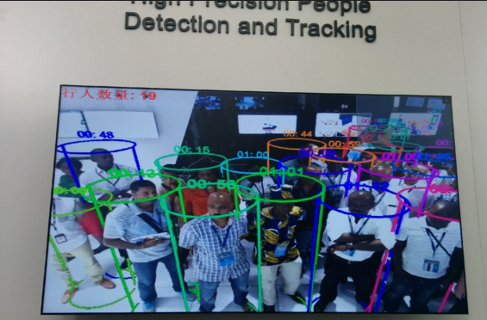
安防展亮点分析－明星企业：海康&大华
安防龙头-前端高清化、联动
联动摄像机
热成像
全景视频监控
滑动窗口放大
人流分析

Slide 8
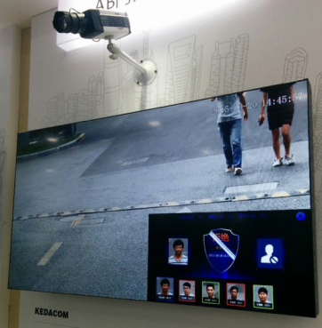
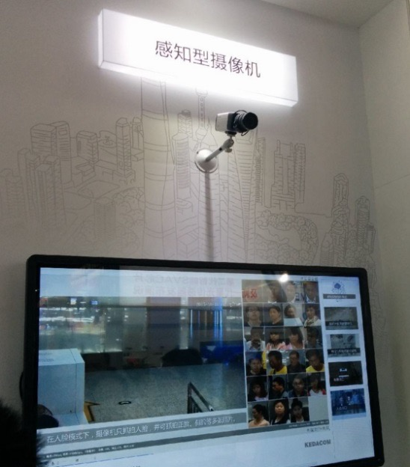
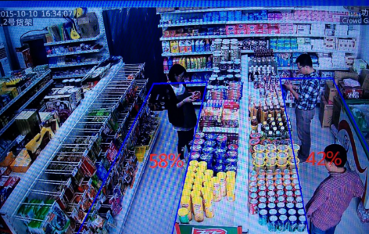
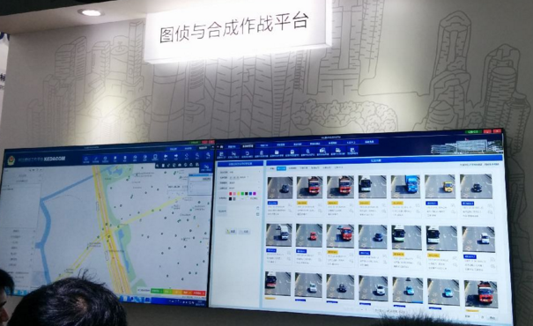
安防展亮点分析－明星企业：科达
机器识图-前端智能化
人脸识别准入
前端采集
最佳图像
人流分析
GIS集成
Notes:
单独把科达拿出来是因为科达提出的机器识图的技术，即智能前端的概念和产品

Slide 9
安防展亮点分析－明星企业：华为海思 & 雄迈
芯片厂商从后台走到前台
芯片厂商到系统集成
华为展区的展品并无特别亮点
很多参展厂商的产品事实上用的是海思的芯片方案
华为海思的战略思路
“海思早期做机顶盒，后进入监控领域，主要做后端DVR和前端数字摄像机芯片，芯片产品定位于低端市场，号称安防界的MTK。”
Notes:
单独把科达拿出来是因为科达提出的机器识图的技术，即智能前端的概念和产品

Slide 10
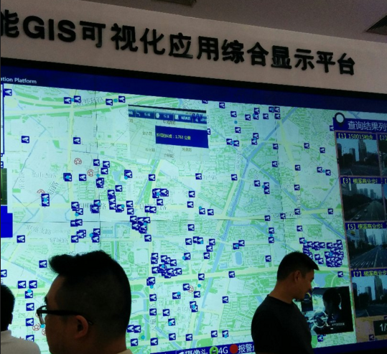
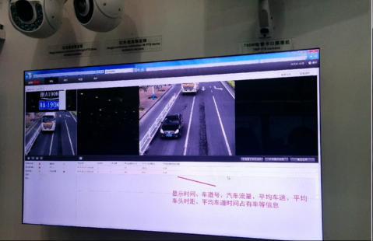

安防展亮点分析－智慧城市/社区
架构
佳都科技智慧城市架构
比较完善，可以作为方案参考
IaaS、PaaS、SaaS
GIS集成
智慧城市运营商

Slide 11
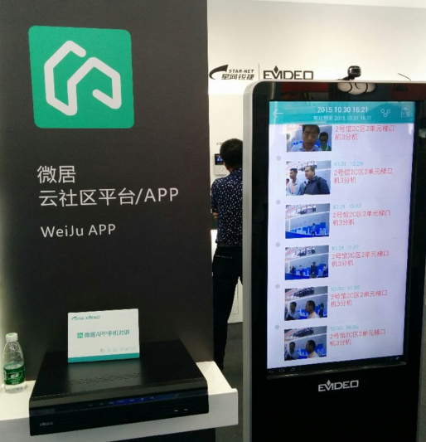
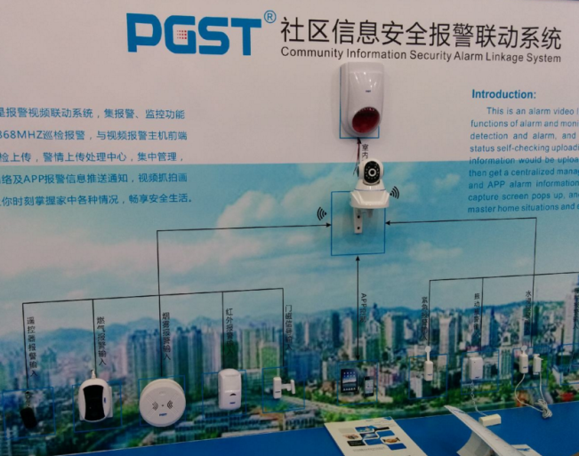
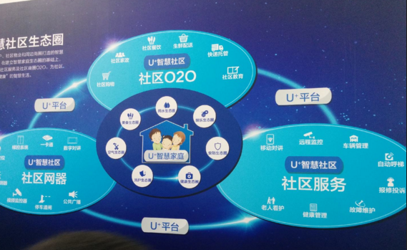
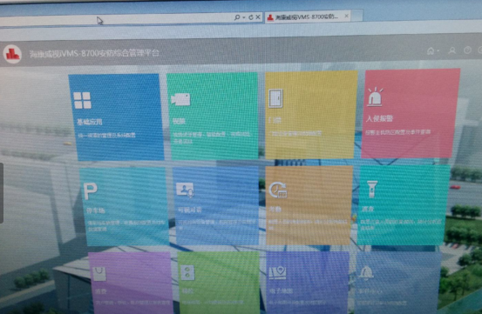
安防展亮点分析－智慧城市/社区
社区
星网锐捷、竞争
门口机－室内机（星网锐捷）
社区平台
物业管理系统（海康）
物管、社区服务集成（海尔）
快递、家政、停车、闸道、呼梯、故障维护
社区安防集成、联动（）
燃气、烟雾、红外、门磁、振动、水浸、栅栏、声光
app查看

Slide 12
安防展亮点分析－智慧城市/社区
停车
闸道联动
收费－收银机、二维码（微信、支付宝）
车位与路径指示－商场/综合体使用
车牌识别－OCR
车位判断－机器视觉结合超声波定位
厂商较多

Slide 13
安防展亮点分析－智能家居
海尔U＋
大华乐橙、小华科技

Slide 14
安防展亮点分析－视频分析 & 图像处理
新舟
人群聚类分析
成都企业
格林深瞳
机器学习＋图像处理
展出厂商中最互联网的企业

Slide 15
安防展亮点分析－智能识别

Slide 16
安防展亮点分析－门锁、弱电箱、电子围栏
门锁：成品/半成品（豪力士、凯迪士等）
弱电箱：标准化、模块化（柯莱尔）
电子围栏：集成

Slide 17
关于智慧社区/家居的思考
Notes:
红色标注的是会深入分析的公司，其展品比较有代表性或创新性

Slide 18
关于智慧社区/家居的思考
平台大战
Apple Homekit
类似苹果做手机的战略，提供开发平台，吸引开发者来开发app
apple tv可能是苹果在手机以后的下一个爆发点
较为封闭
Google
Nest & Dropcam，
nest采集收取家庭数据，与手机互联
Dropcam关注婴儿监控垂直方向
nest是中心
小米
路由器、盒子、联合第三方厂商进入小米生态圈
类似Apple的思路，打造封闭生态圈
京东云助手
类似OpenHAB的思路
最为开放，接入第三方设备，由云端大数据产生运营价值，连接线上商店等
微信/QQ
云端＋第三方集成
以远程控制为主要卖点

Slide 19
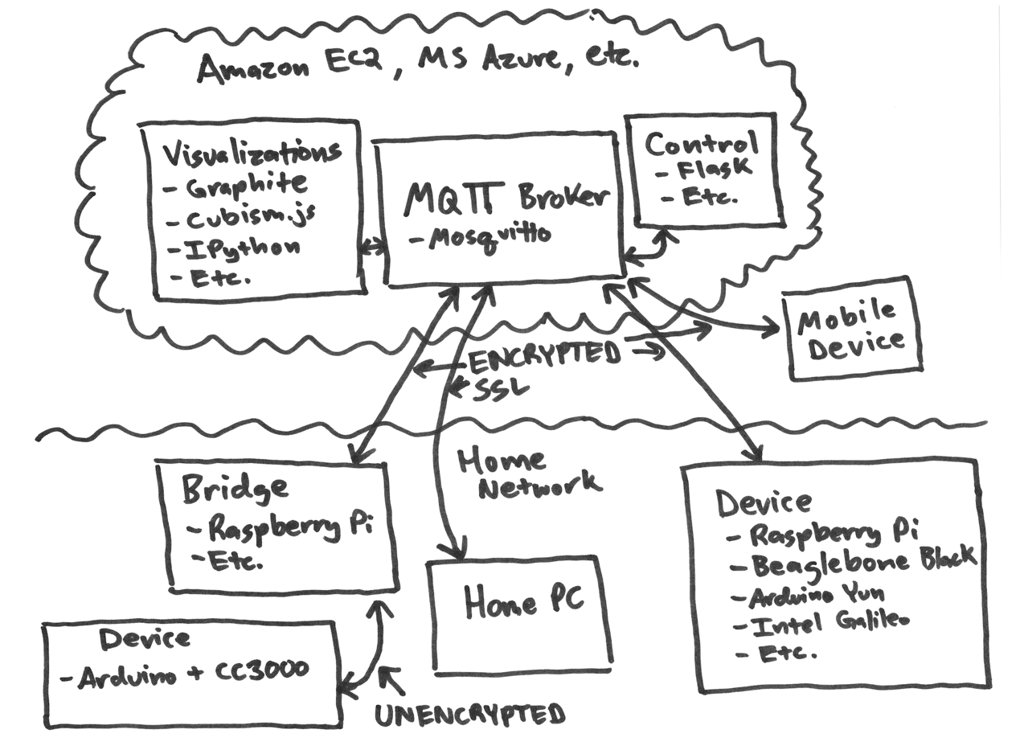
关于智慧社区/家居的思考
云端战略
IFTTT: if this then that
应用联动
openhab
京东云助手的开源版本
mqtt & cloudmqtt
优秀的IoT通信协议

Slide 20
关于智慧社区/家居的思考
终端应用，公众号vs原生，轻模式还是重模式？

Slide 21
关于智慧社区/家居的思考
产品思路：基于可视对讲的智能家居产品
Cloud
IFTTT: if this then that
openhab
mqtt & cloudmqtt

